Slide 1
EVIDENCIA CIENTÍFICA
Universidad Centro Occidental Lisandro Alvarado.
Centro Cardiovascular Regional Centro Occidental - ASCARDIO.
Postgrado de Cardiología Clínica.
GRUPO 7
Dr. José Luis Nava. | Dra. Aiza Gauna. | Dr. José Martín Meléndez. (Expositor) | Dra. Adriana Mogollón
JUNIO, 2021.

Slide 2
Pregunta del Ciclo:
En el paciente con Miocardiopatía dilatada no isquémica con FEVI severamente deprimida: ¿Qué efecto tiene sobre la mortalidad, el uso de Desfibriladores Automáticos Implantables para la prevención primaria de Muerte Súbita en comparación al tratamiento médico antiarrítmico?

Slide 3
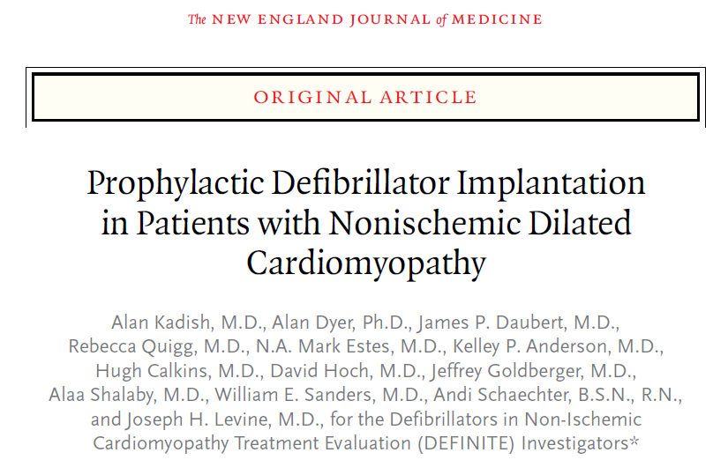
Implantación profiláctica de desfibrilador en pacientes con Miocardiopatía dilatada no isquémica.
Notes:
PUBLICADA EN EL MES DE MAYO 2004. ACRONIMO DEFINITE.

Slide 4
INTRODUCCIÓN.
1
DEFINITE trial.

Slide 5
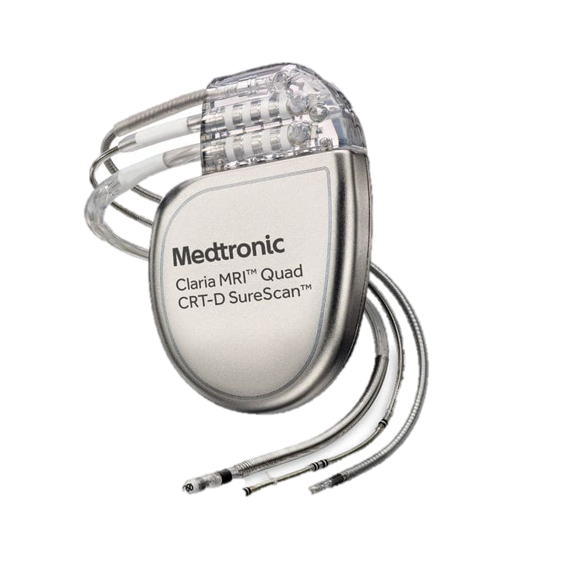
DEFINITE TRIAL.
INTRODUCCIÓN
La terapia con IECA y BB ha aumentado la supervivencia de los pacientes con disfunción del VI secundaria a miocardiopatía dilatada isquémica y no isquémica. Riesgo de MSC.
El desfibrilador automático implantado previene la MSC en pacientes que han presentado taquicardia ventricular y parada cardíaca, así como en pacientes con EAC y disfunción del VI.
Ningún estudio a gran escala ha examinado el rol del DAI en la prevención primaria de MSC en pacientes con miocardiopatía no isquémica y disfunción del VI.
Kadish A, et al. Prophylactic Defibrillator Implantation in Patients with Nonischemic Dilated Cardiomyopathy. N Engl J Med 2004; 350:2151-2158.
Notes:
LOS PACIENTES CON MIOCARDIOPATÍA DILATADA NO ISQUÉMICA A MENUDO MUEREN REPENTINAMENTE.

Slide 6
OBJETIVO
Comparar la mortalidad en pacientes con MCDNI, asignados al azar a la terapia anti IC o a un DAI.

Slide 7
METODOLOGÍA.
2
DEFINITE trial.

Slide 8
DEFINITE TRIAL.
DISEÑO DEL ESTUDIO
Ensayo Clínico
Desfibrilador automático implantable: uso en pacientes sin síntomas y con alto riesgo.
Prospectivo
Aleatorizado
Iniciativa de sus propios investigadores basado en estudios observacionales previos.
Kadish A, et al. Prophylactic Defibrillator Implantation in Patients with Nonischemic Dilated Cardiomyopathy. N Engl J Med 2004; 350:2151-2158.
Notes:
Estudio de 1996.

Slide 9
DEFINITE TRIAL.
DISEÑO DEL ESTUDIO
Participantes > 30 centros
Northwestern University, Evanston y Chicago, Illinois, EEUU.
Aprobación
Junta de revisión médica y ética de cada uno de los centros.
Patrocinio:
St. Jude Medical.
9 de Julio de 1998 hasta 6 de Junio de 2002.
Tiempo:
Kadish A, et al. Prophylactic Defibrillator Implantation in Patients with Nonischemic Dilated Cardiomyopathy. N Engl J Med 2004; 350:2151-2158.
Notes:
9 DE JULIO DE 1998 – 6 DE JUNIO DE 2002.

Slide 10
DEFINITE TRIAL.
CRITERIOS DE INCLUSIÓN
1
Miocardiopatía dilatada no isquémica*.
2
Historia de insuficiencia cardíaca sintomática.
3
FEVI menor de 36%.
4
Presencia de arritmias*.
Kadish A, et al. Prophylactic Defibrillator Implantation in Patients with Nonischemic Dilated Cardiomyopathy. N Engl J Med 2004; 350:2151-2158.
Notes:
Estudio de 1996.

Slide 11
DEFINITE TRIAL.
CRITERIOS DE INCLUSIÓN
Miocardiopatia dilatada no isquémica:
La ausencia de enfermedad arterial coronaria clínicamente significativa como causa de la miocardiopatía se confirmó mediante angiografía coronaria o una prueba de imagen de estrés negativa.
Kadish A, et al. Prophylactic Defibrillator Implantation in Patients with Nonischemic Dilated Cardiomyopathy. N Engl J Med 2004; 350:2151-2158.
Notes:
Estudio de 1996.

Slide 12
DEFINITE TRIAL.
CRITERIOS DE INCLUSIÓN
Presencia de arritmias:
1
Taquicardia ventricular no sostenida en holter o monitoreo por telemetría:
(3-15 latidos a una frecuencia > 120 lpm).
2
Promedio de al menos 10 complejos ventriculares prematuros por hora en un monitoreo por Holter de 24 horas.
Kadish A, et al. Prophylactic Defibrillator Implantation in Patients with Nonischemic Dilated Cardiomyopathy. N Engl J Med 2004; 350:2151-2158.
Notes:
Estudio de 1996.

Slide 13
DEFINITE TRIAL.
CRITERIOS DE EXCLUSIÓN
1
Clase funcional NYHA IV.
2
Pacientes no candidatos al implante de DAI.
3
Estudio electrofisiológico en los últimos 3 meses.
4
Portadores de Marcapasos definitivo.
Trasplante cardíaco inminente, miocardiopatías familiares asociadas a MSC, miocarditis aguda, cardiopatías congénitas.
5
Kadish A, et al. Prophylactic Defibrillator Implantation in Patients with Nonischemic Dilated Cardiomyopathy. N Engl J Med 2004; 350:2151-2158.
Notes:
Estudio de 1996.

Slide 14
DEFINITE TRIAL.
PUNTOS FINALES
Punto final primario:
Muerte por cualquier causa.
Punto final secundario:
Muerte súbita por arritmias.
Kadish A, et al. Prophylactic Defibrillator Implantation in Patients with Nonischemic Dilated Cardiomyopathy. N Engl J Med 2004; 350:2151-2158.
Notes:
Estudio de 1996.

Slide 15
DEFINITE TRIAL.
HIPÓTESIS DE LA INVESTIGACIÓN
Hipótesis Alternativa:
El desfibrilador automático implantable reducirá el riesgo de muerte en pacientes con miocardiopatía dilatada no isquémica y disfunción del VI de moderada a severa.
Hipótesis Nula:
El desfibrilador automático implantable no tiene efectos sobre la mortalidad en los pacientes con miocardiopatía dilatada no isquémica y disfunción ventricular izquierda.
Kadish A, et al. Prophylactic Defibrillator Implantation in Patients with Nonischemic Dilated Cardiomyopathy. N Engl J Med 2004; 350:2151-2158.

Slide 16
DEFINITE TRIAL.
CÁLCULO DEL TAMAÑO MUESTRAL
Muestra esperada:
458 pacientes (229 en cada grupo).
Tasa de mortalidad asumida a los 2 años: 68 muertes.
Nivel de significancia: 0,041.
Poder estadístico: 85%.
15% en pacientes tratados con terapia médica.
7,5% en los pacientes tratados con DAI.
Kadish A, et al. Prophylactic Defibrillator Implantation in Patients with Nonischemic Dilated Cardiomyopathy. N Engl J Med 2004; 350:2151-2158.
Notes:
Estudio de 1996.

Slide 17
DEFINITE TRIAL.
CÁLCULO DEL TAMAÑO MUESTRAL
PODER ESTADÍSTICO
Tamaño muestral requerido para evitar el error tipo 1 o tipo 2.
• 85% de probabilidad de NO cometer errores.
• 15% de probabilidad de error.
458
Hipótesis Nula | Aceptamos | Rechazamos
Verdadera | Decisión Correcta. | ERROR TIPO 1
Falsa | ERROR TIPO 2. | Decisión Correcta.
• Nivel de significancia: 4% de error.
Kadish A, et al. Prophylactic Defibrillator Implantation in Patients with Nonischemic Dilated Cardiomyopathy. N Engl J Med 2004; 350:2151-2158.
Notes:
Estudio de 1996.

Slide 18
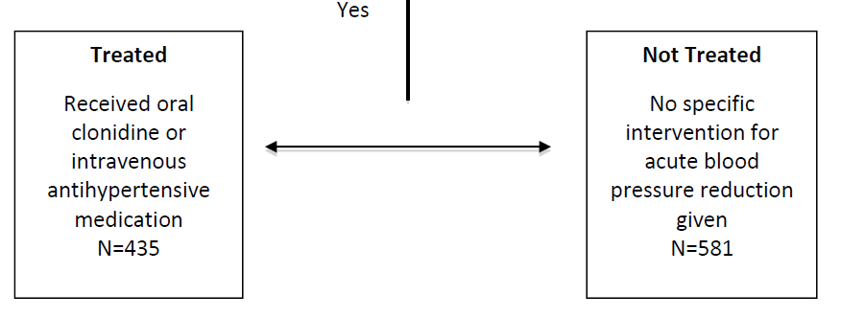
DEFINITE TRIAL.
TERAPIA Y SEGUIMIENTO:
Pacientes que pasaron el período de elegibilidad + consentimiento informado:
Grupo de terapia médica estándar para IC + DAI.
229.
Grupo de terapia médica estándar para IC:
229.
Aleatorización
Centros.
Kadish A, et al. Prophylactic Defibrillator Implantation in Patients with Nonischemic Dilated Cardiomyopathy. N Engl J Med 2004; 350:2151-2158.
Notes:
Estudio de 1996.

Slide 19
DEFINITE TRIAL.
TERAPIA Y SEGUIMIENTO:
Terapia Médica:
• Todos los pacientes recibieron IECAs:
• Hidralazina, nitratos, o ARA II.
• Todos los pacientes recibieron Betabloqueantes:
• Carvedilol (mayor dosis tolerada).
• La Digoxina y los Diuréticos eran indicados cuando era necesario para el manejo de los síntomas.
• Se desaconsejó el uso de drogas antiaritmicas:
• FA y TSV sintomáticas: Amiodarona.
Kadish A, et al. Prophylactic Defibrillator Implantation in Patients with Nonischemic Dilated Cardiomyopathy. N Engl J Med 2004; 350:2151-2158.
Notes:
Estudio de 1996.

Slide 20
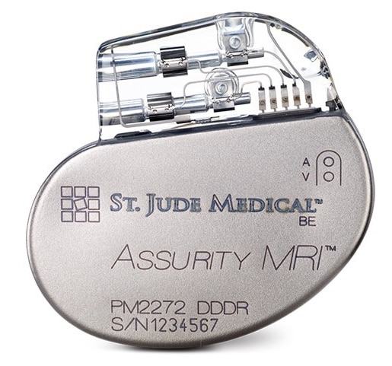
DEFINITE TRIAL.
TERAPIA Y SEGUIMIENTO:
Terapia con DAI:
• Dispositivos unicamerales aprobados por la FDA (St. Jude Medical):
• Modo: VVI.
• Frecuencia: 40 lpm.
• Taquicardia Ventricular: 180 lpm.
Kadish A, et al. Prophylactic Defibrillator Implantation in Patients with Nonischemic Dilated Cardiomyopathy. N Engl J Med 2004; 350:2151-2158.
Notes:
Estudio de 1996.

Slide 21
DEFINITE TRIAL.
TERAPIA Y SEGUIMIENTO:
Pacientes que pasaron el período de elegibilidad + consentimiento informado:
Grupo de terapia médica estándar para IC:
229.
Grupo de terapia médica estándar para IC + DAI.
229.
• IMPORTANTE: 23 pacientes (10%) presentaron parada cardíaca o un episodio sincopal asociado a evento arrítmico por lo que se les implantó un DAI.
• 2 pacientes se negaron.
• 1 paciente solicitó explante.
• 1 paciente solicitó inactivación.
Kadish A, et al. Prophylactic Defibrillator Implantation in Patients with Nonischemic Dilated Cardiomyopathy. N Engl J Med 2004; 350:2151-2158.
Notes:
INTENCCION A TRATAR: AL ANALIZAR LOS DATOS, LOS PACIENTES FUERON ANALIZADOS DE ACUERDO AL GRUPO EN EL QUE HABIAN SIDO ASIGNADOS INICIALMENTE.

Slide 22
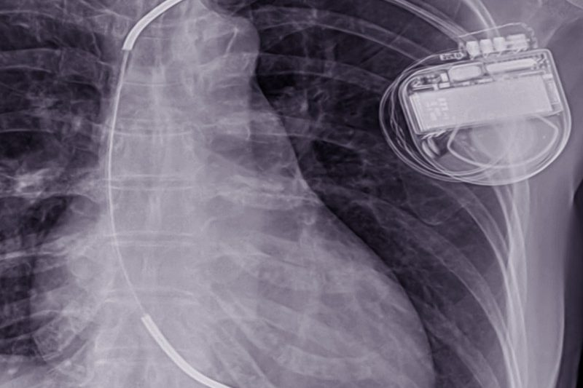
DEFINITE TRIAL.
TERAPIA Y SEGUIMIENTO:
• 13 pacientes con cambios durante el seguimiento:
+ 2 dispositivos bicamerales por disfunción del nodo sinusal.
+ 11 dispositivos biventriculares por NYHA III – IV + QRS prolongado.
Kadish A, et al. Prophylactic Defibrillator Implantation in Patients with Nonischemic Dilated Cardiomyopathy. N Engl J Med 2004; 350:2151-2158.

Slide 23
DEFINITE TRIAL.
TERAPIA Y SEGUIMIENTO:
El primer paciente fue aleatorizado el 9/07/1998.
El paciente 458 fue aleatorizado el 6/06/2002.
Los datos de pacientes que ameritaron trasplante cardíaco fueron censurados.
Todos los pacientes fueron evaluados cada 3 meses.
Duración del seguimiento: hasta muerte o muerte 68 (29,0 ± 14,4 meses).
Kadish A, et al. Prophylactic Defibrillator Implantation in Patients with Nonischemic Dilated Cardiomyopathy. N Engl J Med 2004; 350:2151-2158.
Notes:
Estudio de 1996.

Slide 24
DEFINITE TRIAL.
CLASIFICACIÓN DE LOS RESULTADOS:
Mortalidad:
Se aseguró una revisión ciega.
Límite de muertes: 68 muertes.
Los análisis se realizaron después de 22, 34, 45, 50 y 56 muertes.
Causa de muerte: comité de eventos.
La muerte número 68 ocurrió el 25/07/2003.
Kadish A, et al. Prophylactic Defibrillator Implantation in Patients with Nonischemic Dilated Cardiomyopathy. N Engl J Med 2004; 350:2151-2158.
Notes:
Estudio de 1996.

Slide 25
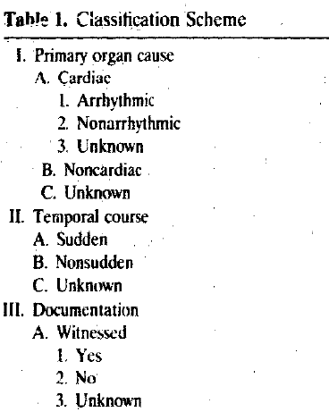
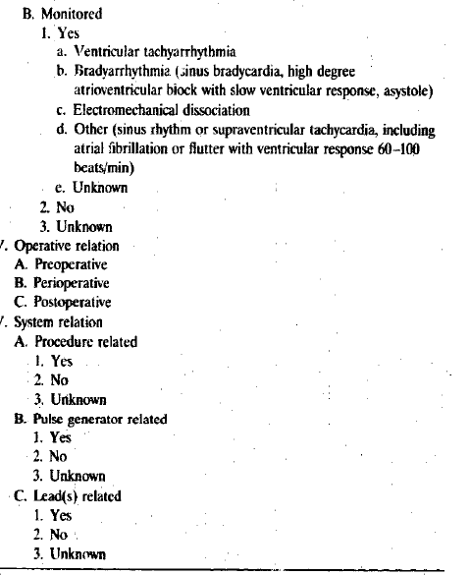
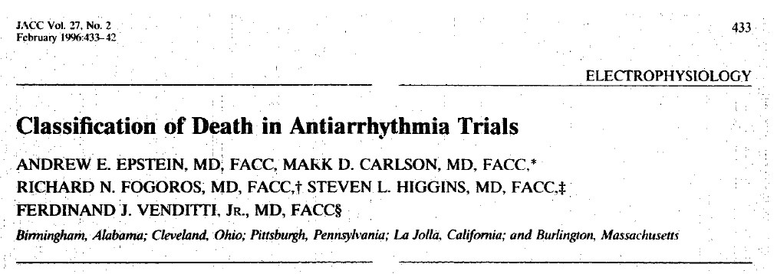
DEFINITE TRIAL.
CLASIFICACIÓN DE LOS RESULTADOS:
Causa de Muerte:
Kadish A, et al. Prophylactic Defibrillator Implantation in Patients with Nonischemic Dilated Cardiomyopathy. N Engl J Med 2004; 350:2151-2158.
Notes:
LOS PACIENTES CON FALLO DE BOMBA Y DETERIORO PROGRESIVO SINTOMÁTICO QUIENES MURIERON POR FIBRILACIÓN VENTRICULAR NO FUERON CONSIDERADOS COMO MUERTE SÚBITA POR ARRITMIAS.

Slide 26
DEFINITE TRIAL.
ANÁLISIS ESTADÍSTICO:
• Todos los análisis se basaron en la intención a tratar.
T de Student
Variables cuantitativas.
Chi-cuadrado
Variables cualitativas.
Análisis de supervivencia (curvas de Kaplan-Meier).
Regresión de Cox
Log-Rank test
Hazard Ratio IC 95%.
0,041.
Valor de P
Kadish A, et al. Prophylactic Defibrillator Implantation in Patients with Nonischemic Dilated Cardiomyopathy. N Engl J Med 2004; 350:2151-2158.
Notes:
Estudio de 1996.

Slide 27
RESULTADOS.
3
DEFINITE trial.

Slide 28
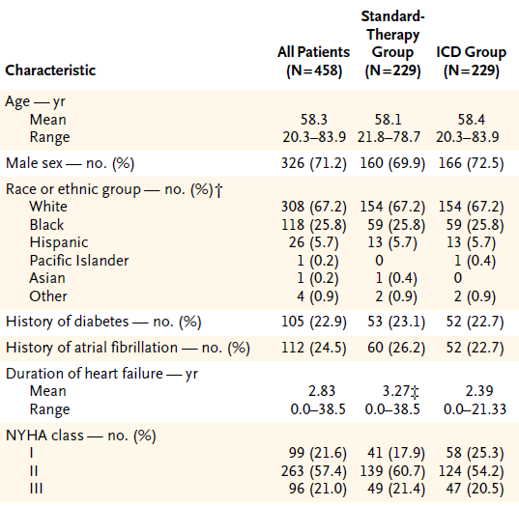
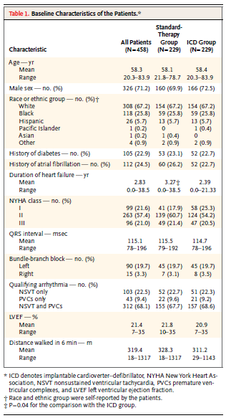
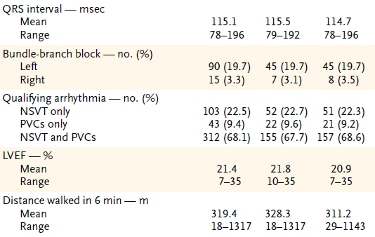
DEFINITE TRIAL.
CARACTERÍSTICAS BASALES:
p: 0,04
Notes:
LA MAYORIA DE LOS PACIENTES TENIA FEVI 21%.
CASI 20% DE LA POBLACION BRIHH.

Slide 29
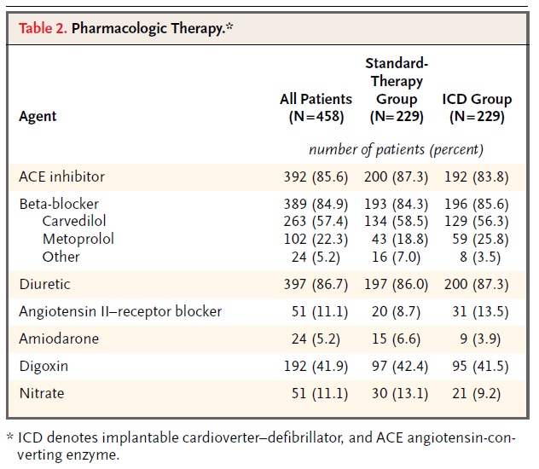
Notes:
85% DE LOS PACIENTES RECIBIERON IECA, BB, DIURETICOS.
ANTIARRITMICOS: 5,2% RECIBIO AMIODARONA, MÁS DEL 40% RECIBIO DIGOXINA.

Slide 30
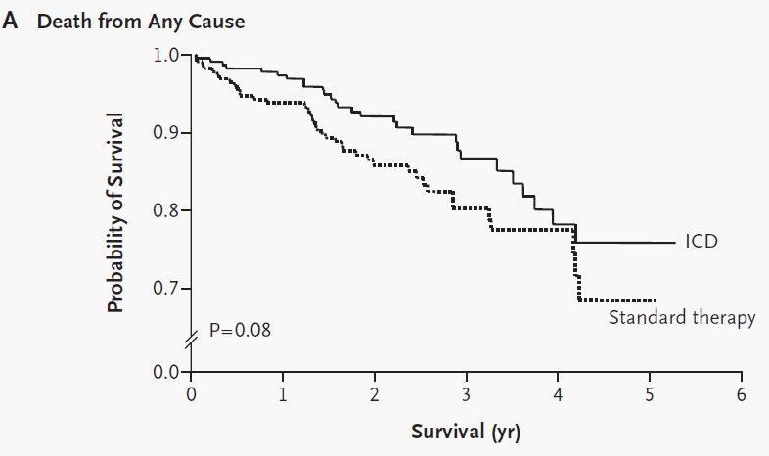
Hazard Ratio (95% IC)
0,65 (0,40-1,06).
Notes:
CURVA DE SUPERVIVENCIA DE KAPLAN-MEIER: PFP MUERTE POR CUALQUIER CAUSA.
ORDENADAS PROBABILIDAD DE SUPERVIVENCIA EN TASAS, ABSCISAS SUPERVIVENCIA EN AÑOS.
4TO AÑO LAS CURVAS SE SUPERPONEN.
REDUCCION DEL RIESGO DE MUERTE POR CUALQUIER CAUSA DE 35% EN EL GRUPO DAI AL COMPARARLO CON EL GRUPO MEDICO, CON UN IC QUE INCLUYE LA UNIDAD DURANTE UN PERIODO DE SEGUIMIENTO DE 6 AÑOS.
NRO DE PACIENTES EN RIESGO: NO SE MENCIONA EN LA PROSA QUE PASO CON ESTOS PACIENTES.

Slide 31
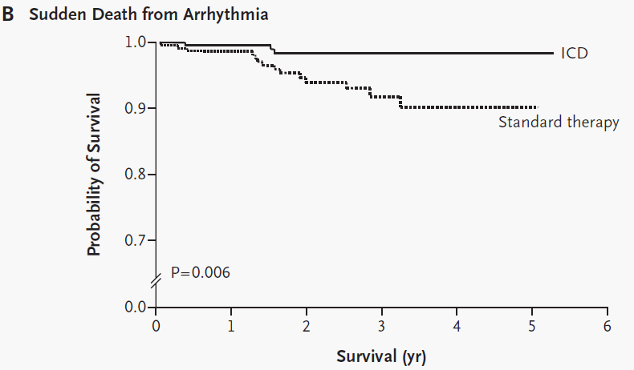
Hazard Ratio (95% IC)
0,20 (0,06-0,71).
Notes:
CURVA DE SUPERVIVENCIA DE KAPLAN MEIER: MUERTE SUBITA POR ARRITMIAS.
REDUCCION DE RIESGO DEL 80% DE MUERTE SUBITA POR ARRITMIAS EN EL GRUPO DAI AL COMPARAR CON GRUPO MEDICO, CON IC QUE NO INCLUYE LA UNIDAD DURANTE UN SEGUIMIENTO DE 6 AÑOS. OJO IC ES MUY AMPLIO RESTA SIGNIFICANCIA ESTADISTICA AL RESULTADO.
ARTIFICIO MATEMATICO PARA MAGNIFICAR LA GRAFICA.

Slide 32
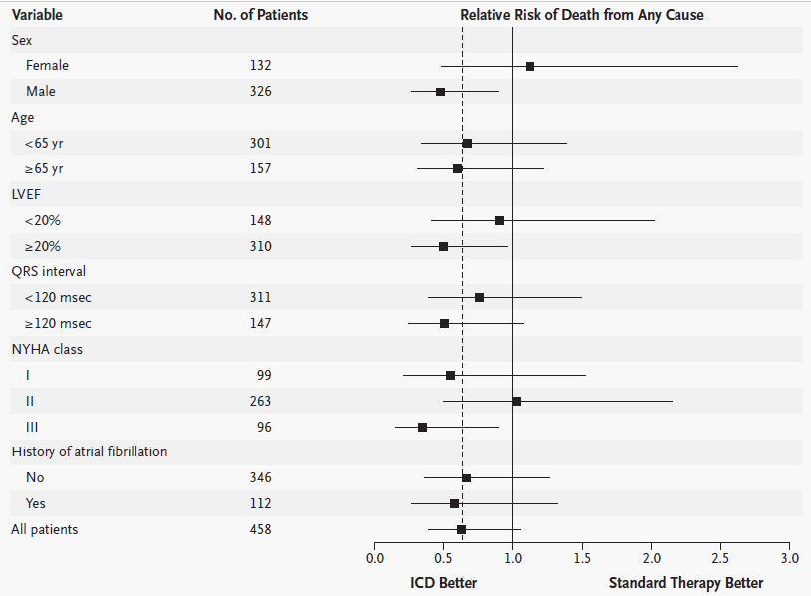
0,49 (0,27 – 0,90). p: 0,018.
Figura 2 –
Análisis de subgrupos del riesgo relativo de mortalidad por cualquier causa en ambos grupos.
0,37 (0,15 – 0,90). p: 0,02.
Notes:
SE OBSERVO BENEFICIO EN EL USO DE DAI COMPARADO CON TTO CONVENCIONAL EN CUANTO A REDUCCION DE MORTALIDAD POR TODAS LAS CAUSAS EN PACIENTES MASCULINOS, CON FEVI > 20% Y CF NYHA III. SIN EMBARGO AL COMPARAR LOS SUBGRUPOS CON SU CONTRAPARTE CORRESPONDIENTE POR EJEMPLO PAC FEM VERSUS MASC, SE OBSERVA QUE NO EVISTE DIFERENCIA YA QUE LOS IC SE SUPERPONEN.

Slide 33
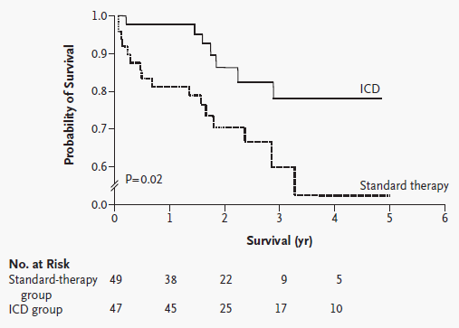
RR 0,37 (0,15 – 0,90).
Figura 3 –
Curva de supervivencia de Kaplan-Meier en pacientes con IC CF NYHA III/IV.
Notes:
BENEFICIO EN EL USO DE DAI COMPARADO CON TERAPIA ESTANDAR EN CUANTO A LA REDUCCION DE RIESGO DE MORTALIDAD POR CUALQUIER CAUSA EN PACIENTES CON CF NYHA III. SIN EMBARGO AL COMPARARLO CON SU CONTRAPARTE CORRESPONDIENTE LOS IC DE SUPERPONEN. ADEMAS EL RANGO DE IC ES AMPLIO POR LO QUE LE RESTA SIGNIFICANCIA ESTADISTICA.

Slide 34
DEFINITE TRIAL.
RESULTADOS:
MORTALIDAD | CUALQUIER CAUSA | CAUSAS CARDÍACAS |  | CAUSAS NO CARDÍACAS
GRUPO DAI | 28 | MSC 3 | IC 9 | Cáncer 10 Neumonía 7 Stroke 5 Sobredosis 1 Suicidio 1 Falla hepática 1 Falla renal 1 No clasificables 5
GRUPO MÉDICO | 40 | 14 | 11
TOTAL: | 68 | 68
$$\frac{1}{0,174 −0,122 }$$
NNT: 19
Kadish A, et al. Prophylactic Defibrillator Implantation in Patients with Nonischemic Dilated Cardiomyopathy. N Engl J Med 2004; 350:2151-2158.
Notes:
CON DATOS OBTENIDOS A PARTIR DE LA PROSA SE CALCULO EL NNT: ES NECESARIO TRATAR 19 PACIENTES CON MCPDNI Y FEVI SEVERAMENTE DEPRIMIDA CON UN DAI PARA EVITAR UNA MUERTE POR CUALQUIER CAUSA.

Slide 35
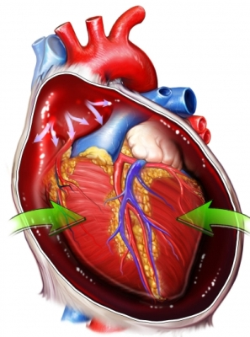
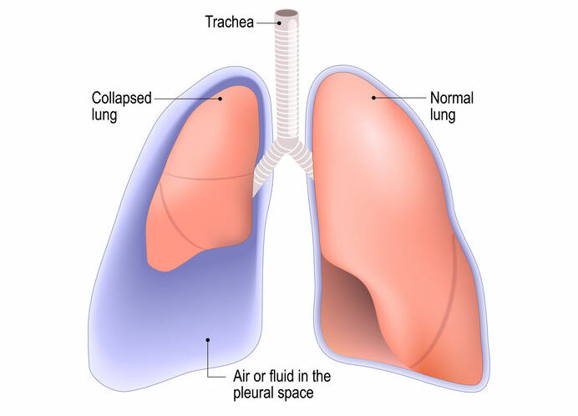
DEFINITE TRIAL.
RESULTADOS:
• 10 complicaciones durante el seguimiento (4,4%):
• 6 desplazamientos o fracturas de electrodo.
• 3 casos de trombosis venosa.
• 1 infección.
• Hubo 3 complicaciones (1,3%) durante el implante del DAI:
No hubo muertes asociadas al implante del DAI.
Kadish A, et al. Prophylactic Defibrillator Implantation in Patients with Nonischemic Dilated Cardiomyopathy. N Engl J Med 2004; 350:2151-2158.
Notes:
Estudio de 1996.

Slide 36
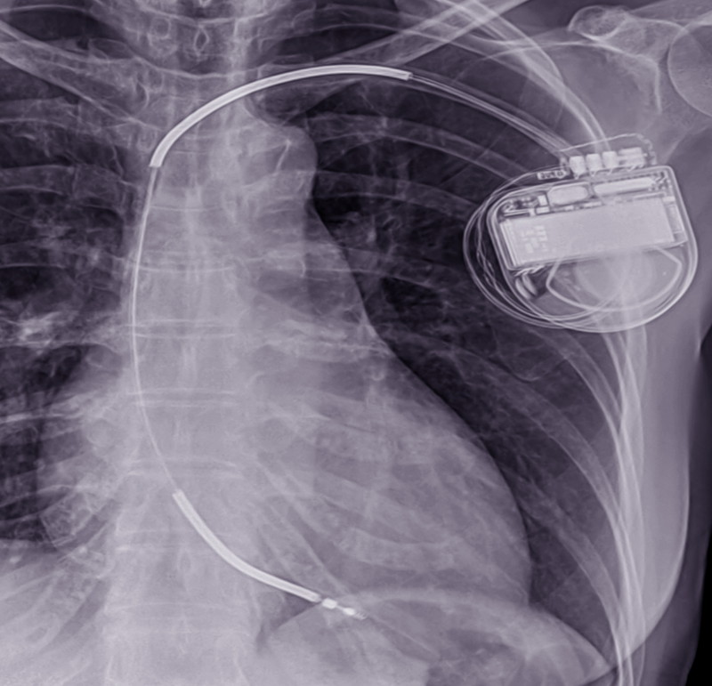
DEFINITE TRIAL.
RESULTADOS:
• 41 pacientes recibieron 91 choques de DAI apropiados.
• 49 pacientes recibieron choques inapropiados:
• FA.
• Taquicardia sinusal.
Kadish A, et al. Prophylactic Defibrillator Implantation in Patients with Nonischemic Dilated Cardiomyopathy. N Engl J Med 2004; 350:2151-2158.
Notes:
17,9% DE LOS PACIENTES CON DAI RECIBIERON CHOQUES APROPIADOS.

Slide 37
DISCUSIÓN.
4
DEFINITE trial.

Slide 38
DEFINITE TRIAL.
DISCUSIÓN
Punto final primario: muerte por cualquier causa.
No hubo diferencias estadísticamente significativas en la reducción de mortalidad por cualquier causa al comparar ambos grupos.
1
2
Los pacientes con MCDNI tratados con terapia médica estándar para IC tienen una tasa de mortalidad anual del 7%.
Kadish A, et al. Prophylactic Defibrillator Implantation in Patients with Nonischemic Dilated Cardiomyopathy. N Engl J Med 2004; 350:2151-2158.
Notes:
Estudio de 1996.

Slide 39
DEFINITE TRIAL.
DISCUSIÓN
Punto final secundario: muerte súbita por arritmias.
Estudios previos: 50% eran secundarias a arritmias.
• 1/3 de las muertes fueron por arritmias.
• 85% de los pacientes fueron tratados con IECA-BB.
1
2
El implante de un DAI redujo significativamente el riesgo de muerte súbita por arritmias (HR 0,20 (IC 0,06 – 0,71)– p: 0,006).
Kadish A, et al. Prophylactic Defibrillator Implantation in Patients with Nonischemic Dilated Cardiomyopathy. N Engl J Med 2004; 350:2151-2158.
Notes:
IC CON RANGO AMPLIO QUE PUEDE RESTAR SIGNIFICANCIA ESTADISTICA.
ARTIFICIO ESTADISTICO, CURVAS SE SUPERPONEN, NO SE EXPLICA QUE PASO CON LOS PACIENTES.

Slide 40
DEFINITE TRIAL.
DISCUSIÓN
?
Análisis por subgrupos:
1
El implante de un DAI redujo significativamente el riesgo de muerte en los pacientes con IC CF III/IV (RR 0,37 (0,15 – 0,90). p: 0,02).
2
El implante de un DAI redujo significativamente el riesgo de muerte en hombres.
(RR 0,49 (0,27 – 0,90). p: 0,018.)
3
El implante de un DAI redujo significativamente el riesgo de muerte en pacientes con FEVI mayor a 20%.
Kadish A, et al. Prophylactic Defibrillator Implantation in Patients with Nonischemic Dilated Cardiomyopathy. N Engl J Med 2004; 350:2151-2158.
Notes:
NO EXISTE DIFERENCIA YA QUE LOS INTERVALOS DE CONFIANZA SE SUPERPONEN.

Slide 41
CONCLUSIONES.
5
DEFINITE trial.

Slide 42
DEFINITE TRIAL.
CONCLUSIONES
1
El implante rutinario de DAI no se recomienda en todos los pacientes con MCDNI y disfunción severa del VI.
2
El uso del DAI debe ser considerado en casos individualizados.
• Reducción de muerte por arritmias.
• Reducción de muerte en CF NYHA III/IV.
• Reducción de muerte en hombres.
• Reducción de muertes en FEVI > 20%.
?
Kadish A, et al. Prophylactic Defibrillator Implantation in Patients with Nonischemic Dilated Cardiomyopathy. N Engl J Med 2004; 350:2151-2158.
Notes:
IC CON RANGO AMPLIO.
IC SE SUPERPONEN.

Slide 43
LISTA DE COTEJO.
6
DEFINITE trial.

Slide 44
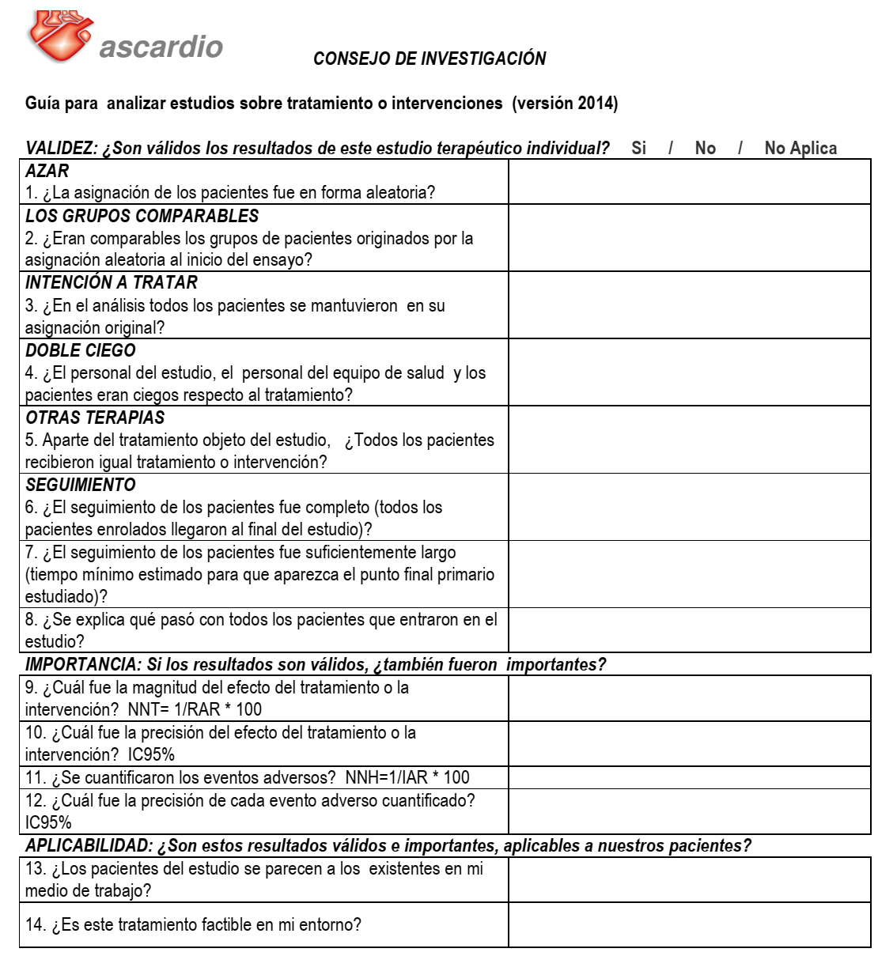
Notes:
Estudio de 1996.

Slide 45
Notes:
Estudio de 1996.

Slide 46
Notes:
Estudio de 1996.

Slide 47
$$\frac{1}{0,174 −0,122 }$$
NNT: 19
0,06 – 0,071
Notes:
EL IMPLANTE DE DAI ES FACTIBLE, AL EVALUAR COSTOS VVI 7500 $ DDD 8500 $ VERSUS TTO MEDICO.

Slide 48
Notes:
Estudio de 1996.

Slide 49
APORTES DEL GRUPO.
7
DEFINITE trial.

Slide 50
Pregunta del Ciclo:
En el paciente con Miocardiopatía dilatada no isquémica con FEVI severamente deprimida: ¿Qué efecto tiene sobre la mortalidad, el uso de Desfibriladores Automáticos Implantables para la prevención primaria de Muerte Súbita en comparación al tratamiento médico antiarrítmico?
Notes:
NO SE RESPONDE A LA PREGUNTA.

Slide 51
NO RESPONDE
A LA PREGUNTA

Slide 52
DEFINITE TRIAL.
APORTES METODOLÓGICOS:
1
Inicialmente se planteó un período de seguimiento de 4 años, sin embargo al momento de reportar los resultados, éste se extendió hasta 6 años.
2
Aunque en primer lugar no se planteó un análisis de subgrupos, posteriormente se realizaron análisis de variables en subgrupos que pudiesen afectar la supervivencia.
Kadish A, et al. Prophylactic Defibrillator Implantation in Patients with Nonischemic Dilated Cardiomyopathy. N Engl J Med 2004; 350:2151-2158.
Notes:
IC CON RANGO AMPLIO QUE PUEDE RESTAR SIGNIFICANCIA ESTADISTICA.

Slide 53
DEFINITE TRIAL.
APORTES ESTADÍSTICOS:
Figura 1 - Panel B MC POR ARRITMIAS
1
Se observó una reducción del riesgo del punto final secundario en el grupo DAI al compararlo con el grupo de terapia médica, sin embargo, al analizar las curvas de supervivencia se observa que se utilizó un artificio estadístico para magnificar visualmente las gráficas, además los rangos de los intervalos de confianza eran amplios lo que le resta significancia estadística a este resultado y finalmente no se describe la pérdida o exclusión de un número importante de pacientes durante el seguimiento.
Kadish A, et al. Prophylactic Defibrillator Implantation in Patients with Nonischemic Dilated Cardiomyopathy. N Engl J Med 2004; 350:2151-2158.
Notes:
IC CON RANGO AMPLIO QUE PUEDE RESTAR SIGNIFICANCIA ESTADISTICA.

Slide 54
DEFINITE TRIAL.
APORTES ESTADÍSTICOS:
Figura 2 SUBGRUPOS
1
Se observó beneficio en el uso de DAI comparado con tratamiento convencional en cuanto a reducción de mortalidad por todas las causas en pacientes masculinos, con FEVI > 20% y CF NYHA III. Sin embargo al comparar los subgrupos con su contraparte correspondiente, se observa que no existe diferencia ya que los intervalos de confianza se superponen.
Kadish A, et al. Prophylactic Defibrillator Implantation in Patients with Nonischemic Dilated Cardiomyopathy. N Engl J Med 2004; 350:2151-2158.
Notes:
IC CON RANGO AMPLIO QUE PUEDE RESTAR SIGNIFICANCIA ESTADISTICA.

Slide 55
DEFINITE TRIAL.
APORTES CLÍNICOS:
1
Uso de drogas antiarrítmicas: 5,2% recibió Amiodarona y 41% recibió Digoxina, lo que pudo modificar los puntos finales.
2
Características basales: 19% de los pacientes tenían bloqueo de rama izquierda del haz de His, no se sabe si algunos de ellos requerían resincronizador en vez de DAI.
3
Grupo DAI: 41 pacientes (17,9%) recibieron descargas apropiadas, lo que se considera clínicamente relevante.
Kadish A, et al. Prophylactic Defibrillator Implantation in Patients with Nonischemic Dilated Cardiomyopathy. N Engl J Med 2004; 350:2151-2158.
Notes:
IC CON RANGO AMPLIO QUE PUEDE RESTAR SIGNIFICANCIA ESTADISTICA.

Slide 56
GRACIAS POR TU ATENCIÓN.
DEFINITE trial.

